Slide 1
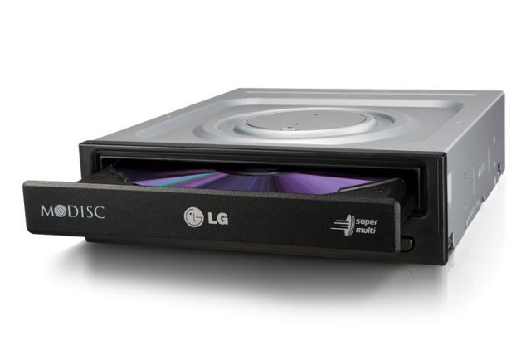
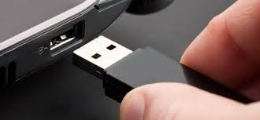
Opticki diskovi i flash memorije

Slide 2
Opticke memorije-Opticki diskovi
Spadaju u spoljne memorije
Prenosive su
Nisu osnovni medijum za skladistenje podataka i programa
Koja je razlika u odnosu na HDD?
Opticki zapis (opticki medijumi)
Sluze za cuvanje MM sadrzaja

Slide 3
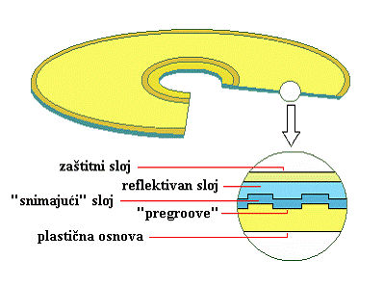
Struktura optickog diska
Industrijski proizvedeni diskovi imaju 3 sloja
reflektovan sloj i snimajuci gde se nalaze staze

Slide 4
Razvoj diska

Slide 5
Zapis podataka na disku
Na optičkom disku se prilikom upisa na površini diska formiraju:
rupe (zareze,brazde)-pits
Ravnice(izbocine)-prostor između rupa-lands

Slide 7
CD ROM drive(CD uredjaj)
CD i DVD uređaji spadaju u optičke uređaje.
Delovi uredjaja:
Laser
Fotodioda
Sociva
Polupropusno ogledalo
Motor

Slide 10
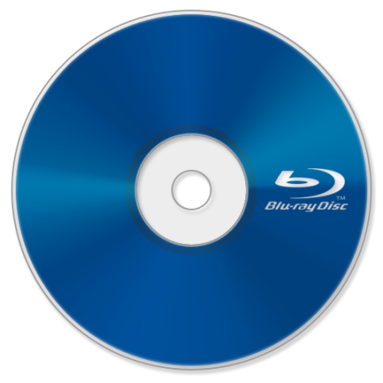
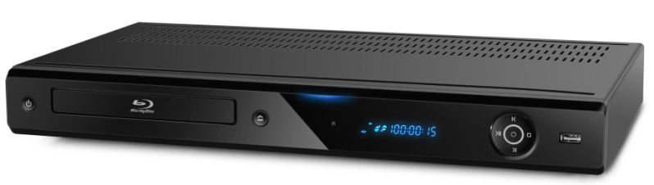
Vrste optickih memorija
Blue ray disk

Slide 11
Zadatak
Vrste diskova-opisati svaku vrstu optickog diska,po cemu se razlikuje od drugih,cemu je namenjen,maksimalan kapacitet,slike strukture(ukoliko nadjete) i drugo
Odrzavanje diskova

Slide 12
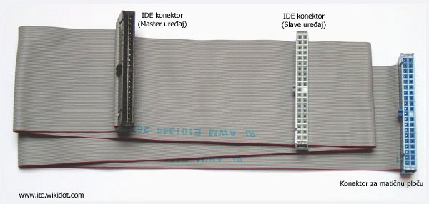
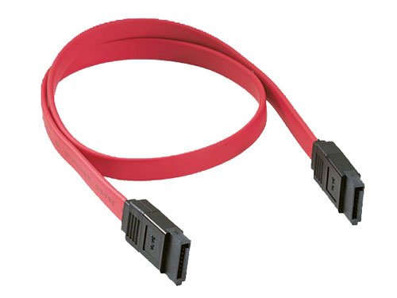
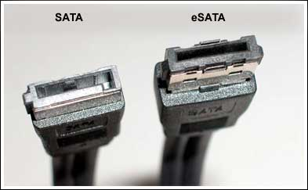
Interfejsi za opticke uredjaje
Kabliranje se svodi na povezivanje signalnih i strujih kablova.

Slide 13
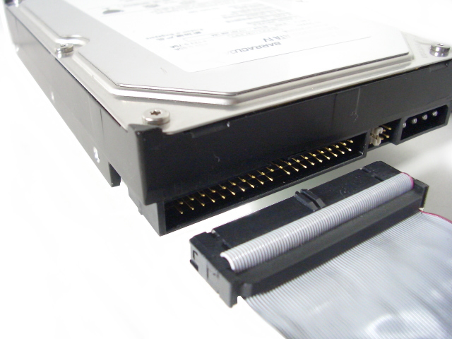
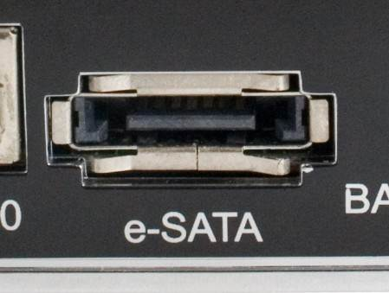
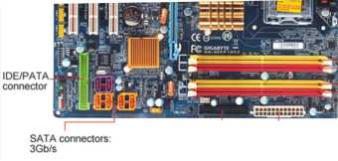
portovi na uredjaju
konektori na ploci

Slide 14
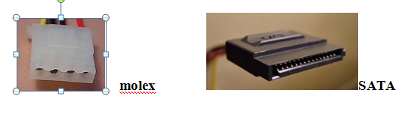
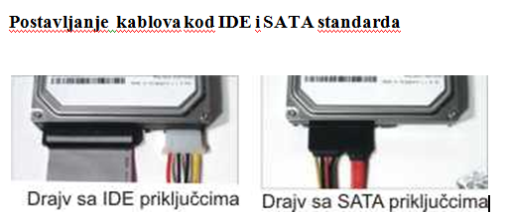
Strujni kablovi

Slide 15
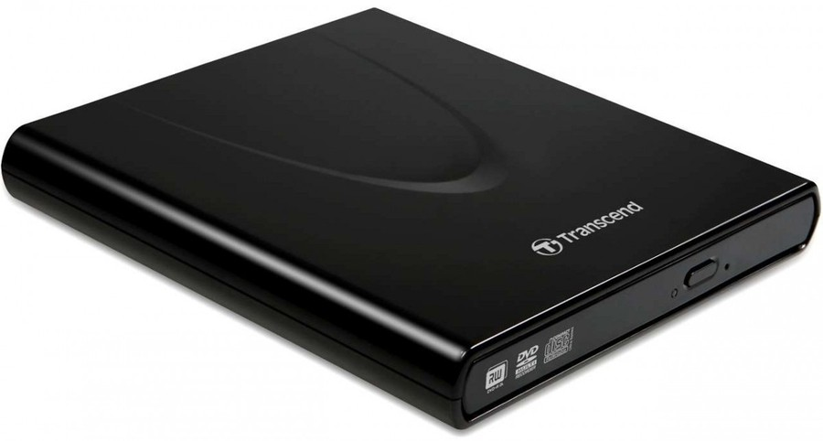
eksterni opticki uredjaj
interni opticki uredjaj

Slide 16
Primer

Slide 17
Flash memorije
Spadaju u spoljne memorije
Prenosive su
Poluprovodnicke memorije-cipovi
Flash –bljesak
Koriste flash tehnologiju-nema pokretnih delova,niti izvora ergije za pristup memoriji
Pojavljuju se 1088god kao poslednja vrsta EEPROM memorije
Uporediti fles memorije sa ostalim spoljnim memorijama(po karakteristikama)

Slide 18
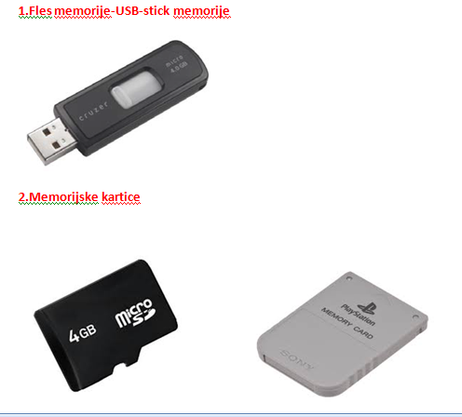
Ovde spadaju:
Stick fles memorije-USB fles memorije(fles memorije)
Memorijske kartice
SSD diskovi
Navedi neke vrste
memorijskih kartica

Slide 19
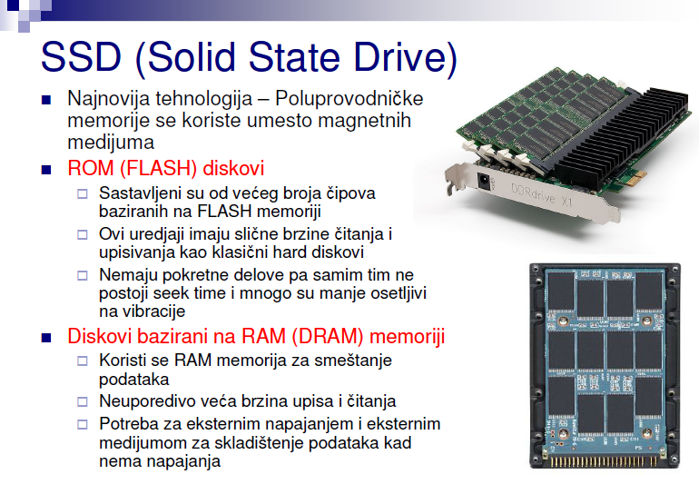
SSD-poluprovodnicki diskovi,elektricni diskovi

Slide 20
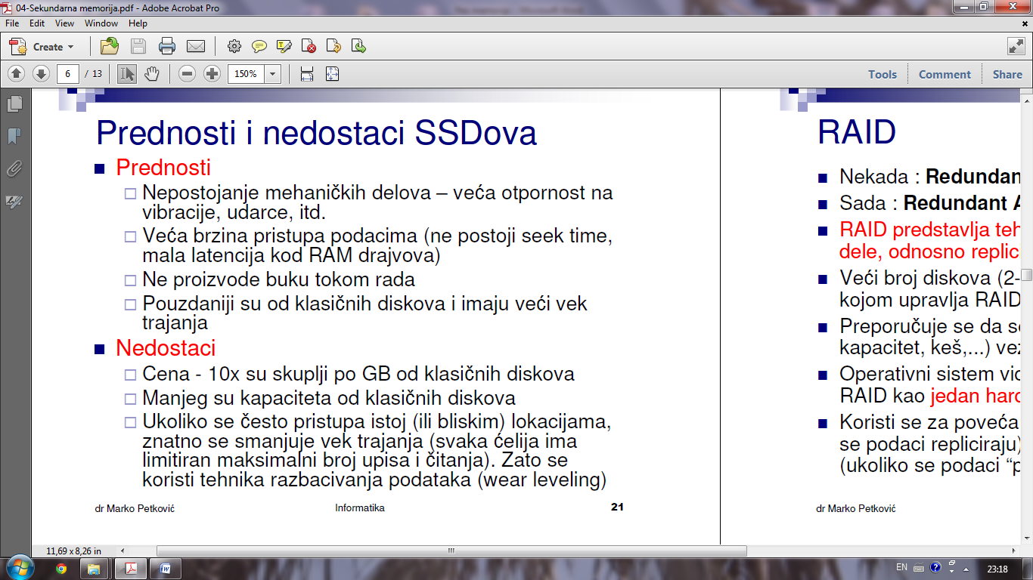

Slide 21
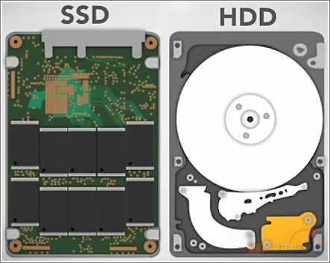
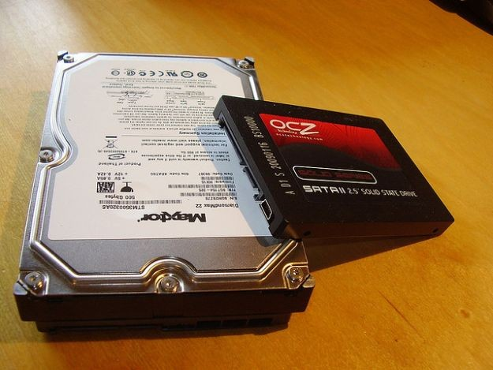
Poredjenje magnetnog diska i SSD

Slide 22
Eksterni hard disk
Osim internih hard diskova (diskova koji se montiraju unutar kućišta) postoje i eksterni hard diskovi.
Po načinu rada se ne razlikuju od običnih internih hard diskova, jedino je način priključivanja drugačiji.
Koriste USB priključak i preko njega crpe napajanje za svoj rad.
Kolika je uobicajena kolicina podataka kod ovakvih diskova danas?
Koštaju više od običnih hard diskova,
ali je mobilnost (prenosivost) njihova glavna osobina

Slide 23
Zadatak
Naci specifikacije jednog internog i jednog eksternog SSD-a.

